Slide 1
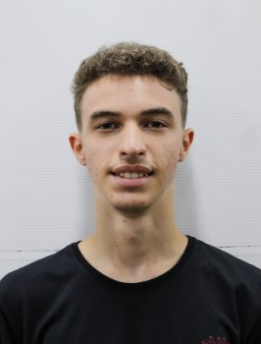
Kauan Cavazani Brianez
Santo André - SP
18 anos
Ciências da computação

Slide 2

Tema: Futebol

Slide 3
Desafios e superações

Slide 4



Valores
Organização
Dedicação
Comprometimento

Slide 5
Conclusão

Slide 6
Agradecimentos

